Slide 1
ГАУ «КЦСОН города Каменска-Уральского»
Школа пожилого возраста по направлению: Садоводы и огородники
Тема: « Лекарственные растения на огороде».
Руководитель: специалист по социальной работе Бабинова Н.Д.

Slide 2
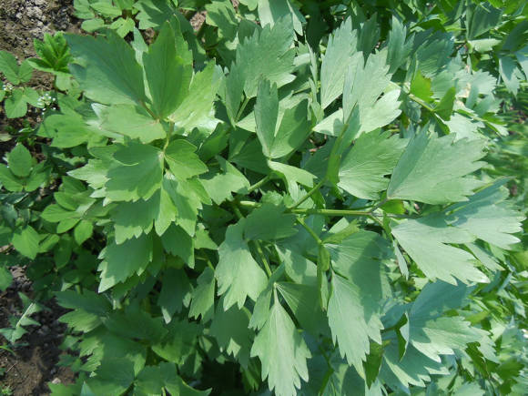
Любисток

Slide 3
Любисток
Фармакологические свойства
Применяют настои и отвары корней. Они возбуждают аппетит, снимают кишечные колики, оказывают ветрогонное и диуретическое действие и др. Корни и корневища приняты в ряде европейских фармакопей. Включены в БТФ как ветрогонное и антидиспепсическое, а также применяются в гомеопатии.
Применяется в комбинированных препаратах растительного происхождения (например, Канефрон H).
Значение и применение
Запах любистка острый, пряный, вкус сначала сладковатый, потом острый, пряный и умеренно горьковатый. Из растения получают эфирное масло, которое применяется в парфюмерии и кулинарии. Свежие стебли, листья и корни служат для отдушки кондитерских изделий, напитков, маринадов. Даже небольшие добавки зелени любистка изменяют вкус и придают консервам своеобразный грибной аромат. Зелёные части и корни молодых растений употребляют в пищу как пряность при приготовлении зелёного масла, салатов; его добавляют в соусы, к жареному мясу, в подливки, супы, к овощам, блюдам из риса, круп, птицы и рыбы.
Любисток имеет особое значение в диетическом питании наряду с укропом и базиликом. Корни любистка показаны в пищевом рационе при заболеваниях печени, жёлчного пузыря, почек, при ожирении, ревматизме, метеоризме.
В научной медицине России любисток не применяется, но включён в некоторые зарубежные фармакопеи. Известно, что растение оказывает мочегонное и отхаркивающее действие, улучшает пищеварение и аппетит, препятствует метеоризму; корни обладают антибактериальной активностью. Любисток использовали врачи древности как средство, способствующее отделению мочи и жёлчи. В русской народной медицине корни применяли при отёках, пиелонефрите, задержке мочеиспускания, болезнях сердца, дыхательных органов (хрипоте, бронхите и катаре верхних дыхательных путей), подагре, мигрени, ревматизме, анемии, альгоменорее, как успокоительное при нервных расстройствах, ранозаживляющее, противоглистное, для укрепления волос.

Slide 4
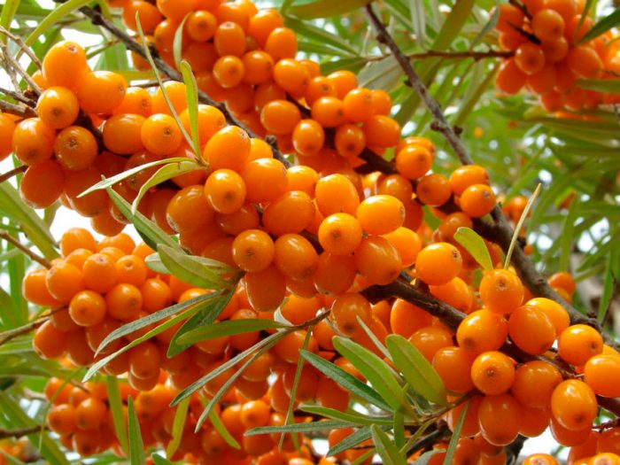
Облепиха

Slide 5
Облепиха
Плоды съедобные, используются для получения соков, компотов, вин, облепихового масла. Это масло находит широкое применение в медицине и косметологии, входит в состав лосьонов, мазей, лекарственных препаратов.
Плоды облепихи на ветке зимой
Облепиха грушиновидная культивируется ради плодов, имеет значение и как декоративное растение.
Облепихи используются для закрепления песков, дорожных откосов, оврагов, для живых изгородей.
Листья облепихи служат дубильным сырьём.
Плоды являются важной составляющей частью зимней пищи некоторых птиц, например, рябинника.

Slide 6
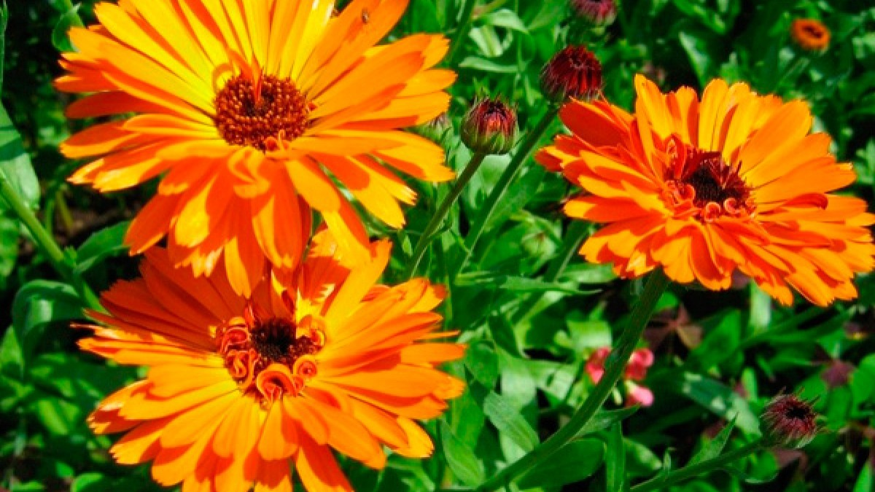
Календула лекарственная

Slide 7
Календула лекарственная
Как лекарственное растение выращивается на промышленных плантациях.
Применяют как ранозаживляющее, бактерицидное и противовоспалительное средство: настой — как желчегонное, настойка — при ангине, желудочно-кишечных заболеваниях, воспалительных процессах печени, для лечения пародонтоза; мазь — при ушибах, порезах, фурункулёзе, ожогах, дезинфицирует раны; препарат «Калефлон» — как противоязвенное средство.
Употребляют для ароматизации и окраски сыра и масла, как приправу к разным блюдам и в качестве гарнира к супам, салатам, тушёным блюдам.
Сорта календулы лекарственной чрезвычайно разнообразны по окраске; в качестве декоративных особенно популярны два махровых сорта: 'Lemon Queen' ('Лимонная королева') и 'Orange King' ('Оранжевый король').
Из книги Я. Кибала «Специи и пряности»:
Календулин прекрасно растворяется в жирах, а поэтому, если мы хотим придать красивый оттенок тесту, надо сначала проварить в молоке лепестки календулы.
Лекарственное сырьё
В качестве лекарственного сырья используются цветки ноготков (лат.Flores Calendulae). Цветки собирают многократно с начала цветения до заморозков через 3—5 дней. Сушат в сушилках при температуре 50—60 °C, реже в воздушных сушилках или под навесами при хорошем проветривании. Срок годности сырья 2 года.
В надземной части растения содержатся горечи, дубильные вещества, фитонциды; в семенах — жирное масло и алкалоиды; цветки ноготков содержат эфирное масло, каротиноиды(α- и β-каротины, ликопин, лютеин, виолаксантин и др.), флавоноиды, сапонины, салициловую кислоту, смолы, слизь, органические кислоты, следы алкалоидов.
Препараты, изготовленные на основе календулы, оказывают успокаивающее действие на центральную нервную систему, снижают рефлекторную возбудимость, обладают бактерицидным свойством в отношении ряда возбудителей, особенно стафилококков и стрептококков.

Slide 8
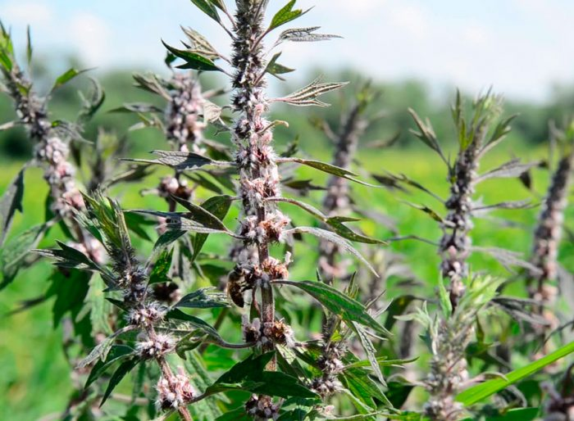
Пустырник сердечный

Slide 9
Пустырник сердечный
Практическое использование растения связано в первую очередь с его лекарственными свойствами. Заготовку сырья производят во время цветения (обычно в июле), срезая верхние облиственные части растений. Затем траву быстро сушат без доступа солнечных лучей под навесом либо в закрытых хорошо проветриваемых помещениях. Традиционно растение применялось в медицине как седативное и сердечно-сосудистое средство, при тромбозах, нарушениях менструального цикла, неврозах, артериальной гипертензии и других заболеваниях. Раньше растение рекомендовали беременным женщинам для снижения повышенной возбудимости, современная медицина применять пустырник при беременности не рекомендует. Форма использования растения — настойка травы («настойка пустырника», Tinctura Leonuri) и жидкий экстракт («пустырника экстракт жидкий», Extractum Leonuri fluidum).
В Государственную фармакопею Российской Федерации (XIII издание, 2015) в список лекарственного растительного сырья включена так называемая «трава пустырника» (Leonuri herba) — собранная в начале цветения «трава» (верхние части стеблей длиной до 40 см с листьями, цветками, бутонами и незрелыми плодами) дикорастущего либо культивируемого пустырника сердечного либо пустырника пятилопастного (Leonurus quinquelobatus). Трава пустырника после сбора измельчается, затем сушится. Высушенная трава может поступать в аптеки в упакованном виде (в форме либо измельчённого сырья, либо фильтр-пакетов), а может подвергаться дополнительной переработке. Например, для получения препаратов пустырника в таблетированном виде через высушенную траву, помещённую в экстрактор, многократно пропускают водно-спиртовой раствор, который затем сначала упаривается под вакуумом в мягком температурном режиме, а затем досушивается в специальном сушильном аппарате. Получившийся сухой экстракт смешивается с другими действующими и вспомогательными веществами, после чего таблетируется, блистерируется и упаковывается

Slide 10
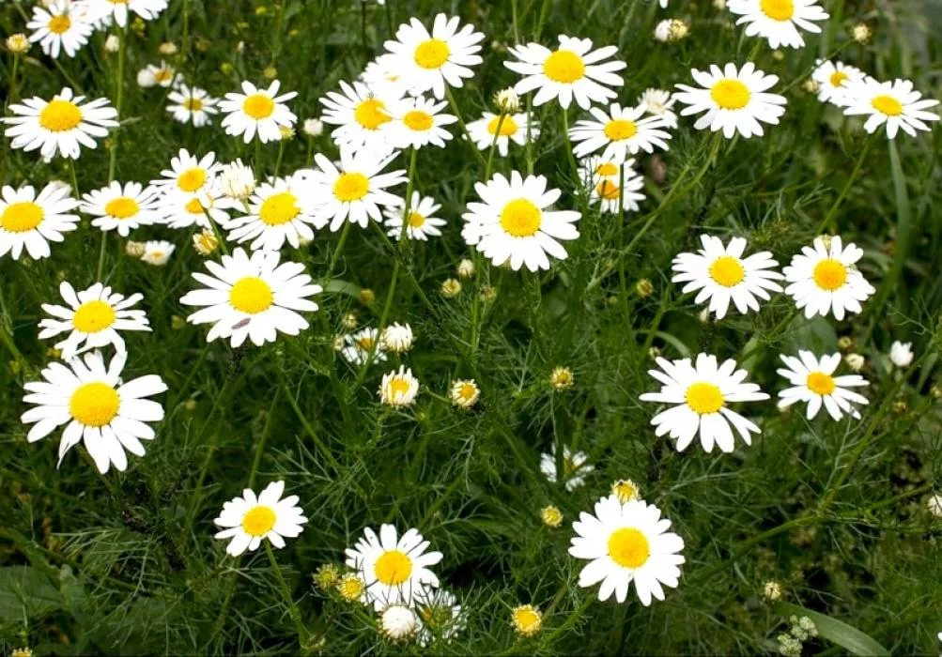
Ромашка аптечная

Slide 11
Ромашка аптечная
В современной научной медицине используют настои и отвары цветочных корзинок ромашки и её эфирное масло. Цветки ромашки применяют в составе желудочных, потогонных и мягчительных сборов внутрь и наружно.
Настой цветочных корзинок ромашки оказывает противовоспалительное, кровоостанавливающее, антисептическое, слабое вяжущее, болеутоляющее, седативное, противосудорожное, потогонное, желчегонное действие.
Препараты ромашки аптечной внутрь назначают как потогонное, ветрогонное, спазмолитическое средство при расстройствах менструаций, спазмах кишечника, метеоризме, поносах, гастритах, колитах; наружно — для полоскания рта, зева и горла, для клизм и ванн, как мягчительное и противовоспалительное средство в виде припарок из распаренных цветков ромашки и бузины чёрной. Отвар ромашки используют также для промывания гноящихся ран и как примочку для глаз. Хамазулен и его синтетические аналоги используют для лечения бронхиальной астмы, ревматизма, аллергических гастритов и колитов, экземы, ожогов рентгеновскими лучами.
Ромашковое масло применяют в ароматерапии при бессоннице, мигрени, воспалении кожных покровов, а также при ожогах и экземах, рекомендуется при астме, бронхитах, кашле, гриппе, циститах, раздражительности, полезно для детей и людей преклонного возраста. Масло применяется наружно вместе с растительным маслом, внутрь с мёдом, а также в виде ингаляций, ванн, аппликаций и компрессов. Запах ромашкового масла характеризуется как глубокий, слегка горьковатый, тёплый, тяжеловесный. Он относится к седативным ароматам. Запах ромашки снимает головную боль, чувство тяжести в затылке, мышцах, улучшает деятельность головного мозга при умственном утомлении, снимает раздражение и успокаивает вспышки ярости

Slide 12
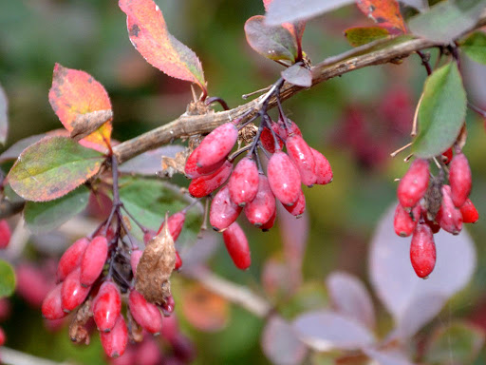
Барбарис обыкновенный

Slide 13
Барбарис обыкновенный
Все части растения содержат изохинолиновые алкалоиды, главный из которых берберин, а листья — витамины C, E, каротиноиды, органические кислоты (яблочную, лимонную, виннокаменную), минеральные соли, а в период плодоношения — эфирное масло. В коре корней содержится также пальматин, колумбамин, ятроррицин и оксиакантин).
Лекарственным сырьём являются лист (лат. Folium Berberidis) и корень (Radix Berberidis) барбариса обыкновенного. Листья заготавливают во время бутонизации и цветения; корни — ранней весной до распускания почек или осенью после созревания плодов.
Настойка листьев барбариса обладает кровоостанавливающим (повышает свёртываемость крови) и желчегонным действием. Препараты барбариса стимулируют сокращение мускулатуры, суживают сосуды отдельных органов, вызывают понижение тонуса жёлчного пузыря, обладают болеутоляющим и противовоспалительным действием. Берберин, выделяемый из барбариса, применяется в научной медицинской практике. Он используется при лечении заболеваний жёлчного пузыря (хронический рецидивирующий холецистит, дискинезия жёлчного пузыря), а также некоторых злокачественных опухолей.
В народной медицине барбарис используется как кровоостанавливающее средство, а также при заболеваниях почек, печени, мочевых путей, а также как потогонное. Экстракт из листьев барбариса известен как кровоостанавливающее средство при женских заболеваниях.
В гомеопатии барбарис обыкновенный применяется в виде тинктуры из высушенной коры и корней с 60-процентным спиртом. Вместо тинктуры изредка применяется алкалоид берберин в виде порошка с молочным сахаром или раствора в 90-процентном спирте.

Slide 14
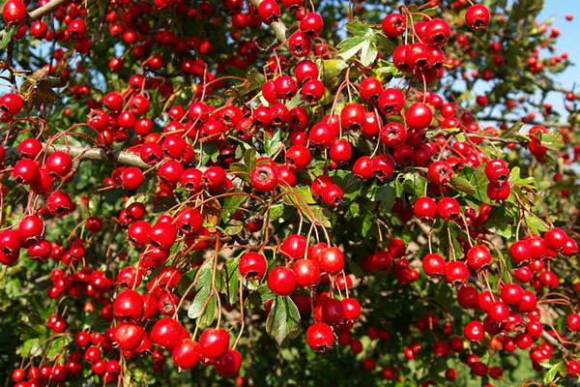
Боярышник кровяно-красный

Slide 15
Боярышник кровяно-красный
Препараты боярышника применяют при функциональных расстройствах сердечной деятельности, при гипертонической болезни, стенокардии, антигионеврозах, мерцательной аритмии, пароксизмальной тахикардии, общем атеросклерозе, климактерическом неврозе, при повышенной функции щитовидной железы, сердечной слабости после перенесённых тяжёлых заболеваний, бессоннице у сердечных больных и гипертиреозе с тахикардией. Экстракт — при гиполактии увеличивает лактацию и устраняет диспепсические явления у детей грудного возраста. Боярышник кроваво-красный понижает возбудимость центральной нервной системы, оказывает тонизирующее влияние на сердечную мышцу, усиливает кровообращение в коронарных сосудах сердца и сосудах мозга, устраняет тахикардию и аритмию, снимает неприятные ощущения в области сердца, несколько снижает кровяное давление и улучшает общее состояние больных.
Кора (собранных ранней весной молодых веточек). В народной медицине — как противолихорадочное средство, а также при поносе.
Цветки. В народной медицине настой, сок — при бессоннице, гипертонической болезни, в климактерическом периоде. Настойка — при кардионеврозах, гипертонической болезни.
Цветки, плоды. Сок — при неврозах пищевода, заболеваниях кожи, печени и желчевыводящих путей, функциональных расстройствах сердечной деятельности, ангионеврозах, мерцательной аритмии, одышке, головокружении, бессоннице, в климактерическом периоде, а также как средство, стимулирующее обмен веществ.
Плоды. В народной медицине настой — при гипертонической болезни, вегетоневрозах, головокружении, удушье, в климактерическом периоде.
Настойка цветов, жидкий экстракт плодов боярышника входят в состав известного комплексного препарата «Кардиовален», предназначенного для лечения сердечно-сосудистых заболеваний, в частности неврозов сердца, а также в сборы для почек.

Slide 16
Спасибо за внимание

